Slide 1
IA y ciencia de datos para el procesamiento de datos
Introducción y bienvenida
INSTITUTO NACIONAL DE ESTADÍSTICAS
XXX

Slide 2


Slide 3


En este curso están colaborado varias personas

Slide 4
Intentaremos otra cosa
https://www.menti.com/alhmaao7w5o9
Notes:
https://www.mentimeter.com/app/presentation/alzji5utp5ym6s2cxkzxptfo6s9d3k3b/edit?question=rdwa9j7q2pja

Slide 5




Objetivo de la actividad
Aprender algunas herramientas de IA para el procesamiento de datos

Slide 6
Objetivo de la actividad
Primera experiencia piloto
SDT
SDO
Metodología
Ustedes fueron seleccionados debido a que ya cuentan con una base de conocimientos sólida y conocen el negocio del INE
Al final les solicitaremos feedback

Slide 7
Ciencia de datos
Klaus Lehmann
Juan Concha
Javiera Preuss
Hugo Soto
Loreto Gallardo
Gabriel Vargas
Dirección nacional
Gobierno de Datos
Área de Ciencia de Datos
Área de Gobierno de Datos

Slide 8
Proyectos y colaboraciones
Desarrollo de clasificadores de texto (Censo, ENIA-ENAM, ENUSC, Demografía, API abierta, EPF)
Paquete calidad
Tableros de paradatos (ENUSC, EME, EPF, ENPCCL, ENCLA)
Aplicaciones diversas (¿Dónde está el censo? Anonimización de informes, Identificación de insumos)
Proyecto REP
Desarrollo de API (delitos, ocupación y tareas)
Monitoreo de modelos en producción (Nomenclaturas, ENE)
Explotación de imágenes satelitales (Geografía)
Clasificador RAG (Nomenclaturas)
Chatbot

Slide 9

Nuevas colaboraciones
¿Tienes algún proyecto en mente?
Imágenes satelitales
Procesamiento de texto
Paradatos
Monitoreo de modelos
Estamos preparando una metodología de captura de requisitos

Slide 10
Enfoque del curso y contenidos
Abordaremos los contenidos con los pies puestos en el INE
Necesitamos participación activa de ustedes
Sesgo hacia el NLP
Contenidos
Introducción
Aprendizaje supervisado (nivelación)
Deep Learning (contenido más relevante)

Slide 11
Enfoque del curso y contenidos
Clases cada 2 semanas en formato online
Se dejarán ejercicios voluntarios en cada clase
Lo ideal es que apliquen los contenidos y comentemos en la clase
Proyecto final (formato pitch):
Presentación de 7 minutos
Problema
Metodología
Resultados
Conclusiones

Slide 12
¿Qué veremos en este curso?
IA
Machine learning
Deep learning
IA Generativa

Slide 13

Enfoque del curso y contenidos
¿Por qué aprender IA en el contexto del INE?
¿Cambios en el mercado del trabajo? ¿Automatización?
¿Consideraciones éticas?
¿Consideraciones políticas?

Slide 14
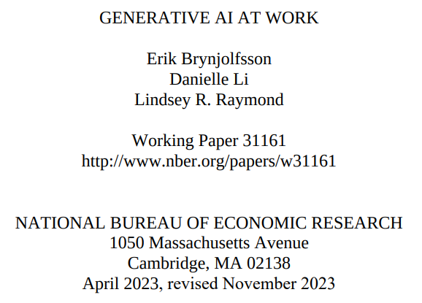
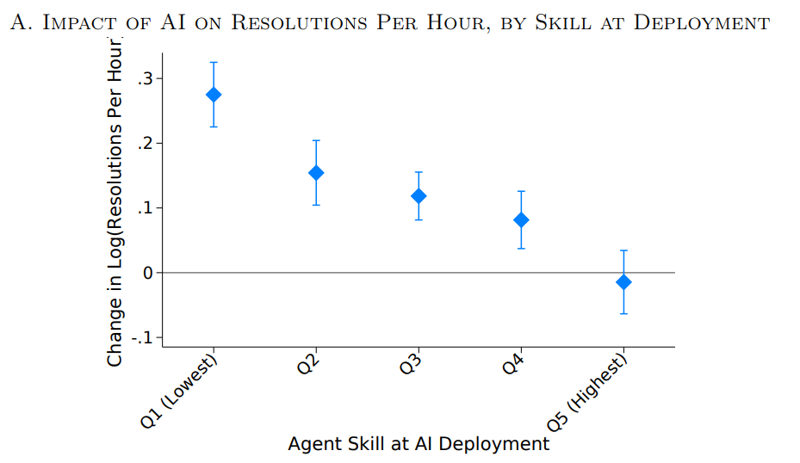
Enfoque del curso y contenidos

Slide 15
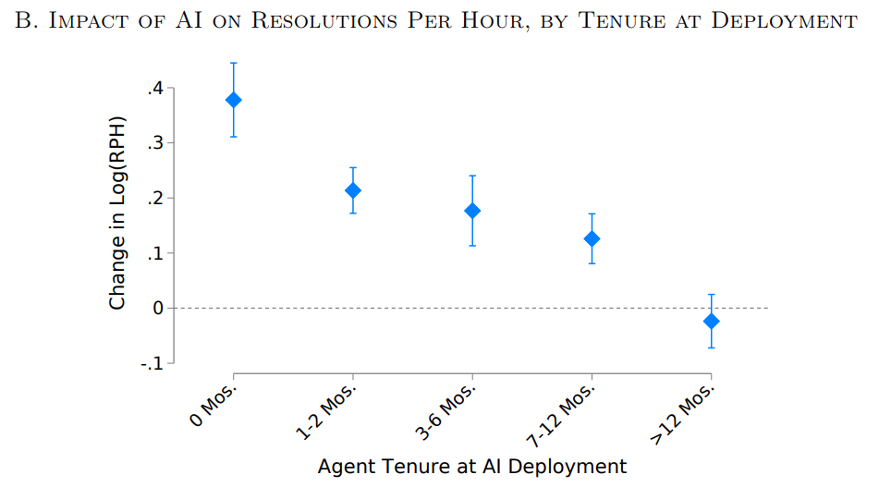
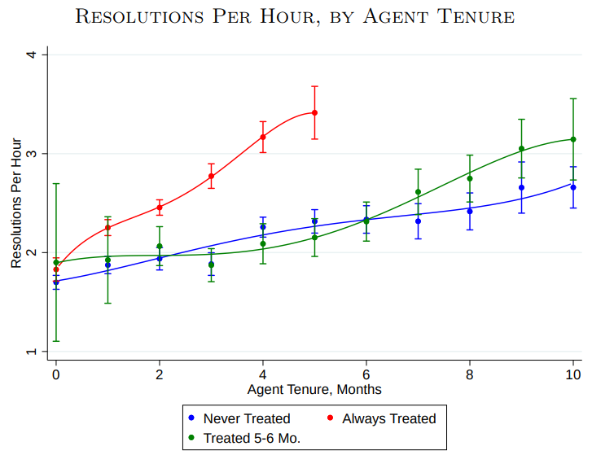
Enfoque del curso y contenidos

Slide 16
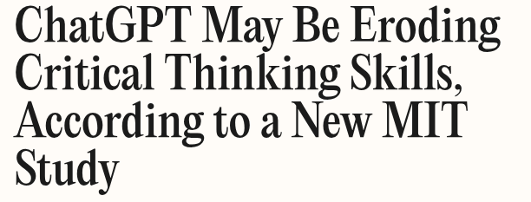
Enfoque del curso y contenidos

Slide 17

Enfoque del curso y contenidos
Son preguntas difíciles de responder
Vale la pena entender cómo funciona esta tecnología, para tener más elementos de juicio y sacarle provecho

Slide 18
Enfoque del curso y contenidos
Revisemos los resultados de la encuesta
https://forms.cloud.microsoft/Pages/DesignPageV2.aspx?prevorigin=shell&origin=NeoPortalPage&subpage=design&id=CqqqW5Qfm0a7udFkXa1axVIs9kt6eBFKh_ZUKl_x7T5UQ1U4M1JRNzBMM05QTVg3M0NYWDhVS1oxQS4u&analysis=true

Slide 19

Una breve historia
1954-1957: Hipótesis distribucional (Harris-Firth)
1957: Perceptrón (Rosenblatt)
1948: Teoría de la información (Shannon)
1950: Test de Turing
1989: Internet
1989: Back propagation (Rumelhart, Hinton y Williams)
2017: Attention is all you need (Mikolov et al.)
2012: Alexnet (Hinton)
2013: Word2Vec (Mikolov et al.)

Slide 20


Una breve historia
Entropía: cantidad de información que se necesita para representar algo
Sucesos muy probables tienen baja entropía. Causan "poca sorpresa"
El lenguaje humano tiene muy baja entropía
Muy fácil de predecir

Slide 21





Una breve historia
Dos eventos: 0.9 y 0.1
Dos eventos: 0.5 y 0.5
Recordemos esto: El lenguaje humano es muy predecible. Tiene baja entropía
El perro le ladró al [ ¿?]
Gato
Ladrón
Ornitorrinco

Slide 22
Una breve historia
1954-1957: Hipótesis distribucional (Harris-Firth)
1957: Perceptrón (Rosenblatt)
1948: Teoría de la información (Shannon)
1950: Test de Turing
1989: Internet
1989: Back propagation (Rumelhart, Hinton y Williams)
2017: Attention is all you need (Mikolov et al.)
2012: Alexnet (Hinton)
2013: Word2Vec (Mikolov et al.)

Slide 23
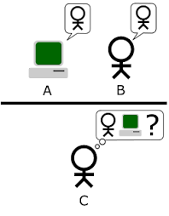
Una breve historia
¿Las máquinas pueden pensar?
¿Puede una persona distinguir entre una máquina y una persona?

Slide 24
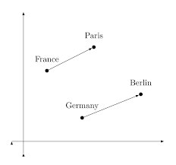
Una breve historia
Hipótesis distribucional: El significado de una palabra depende de las palabras que están cerca
“Conocerás una palabra por las palabras que la acompañan” (Harris 1954)

Slide 25
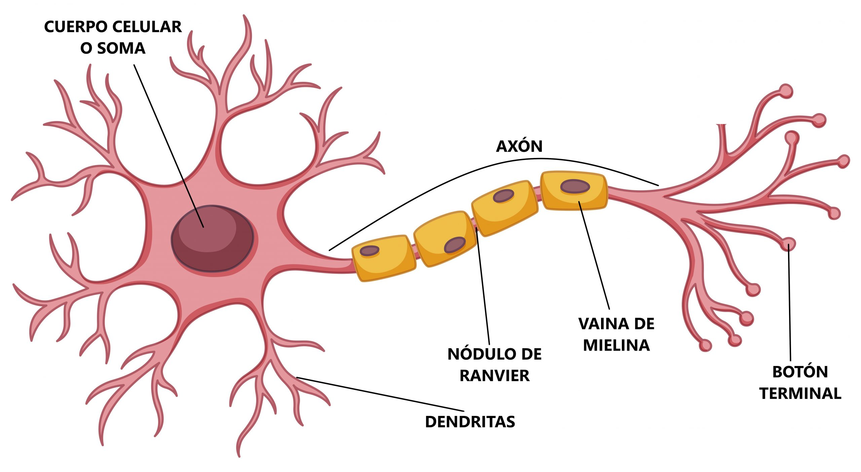
Una breve historia

Slide 26
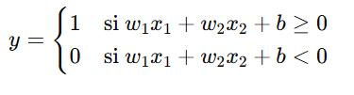
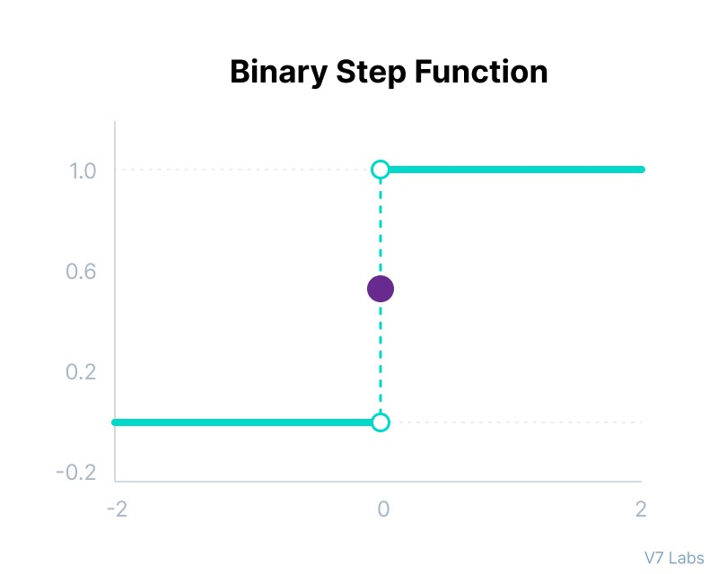
Una breve historia
b
x1
w1
f(h)
y
Interpretación del sesgo: qué tan fácil quiero que la neurona se prenda
w2
x2

Slide 27
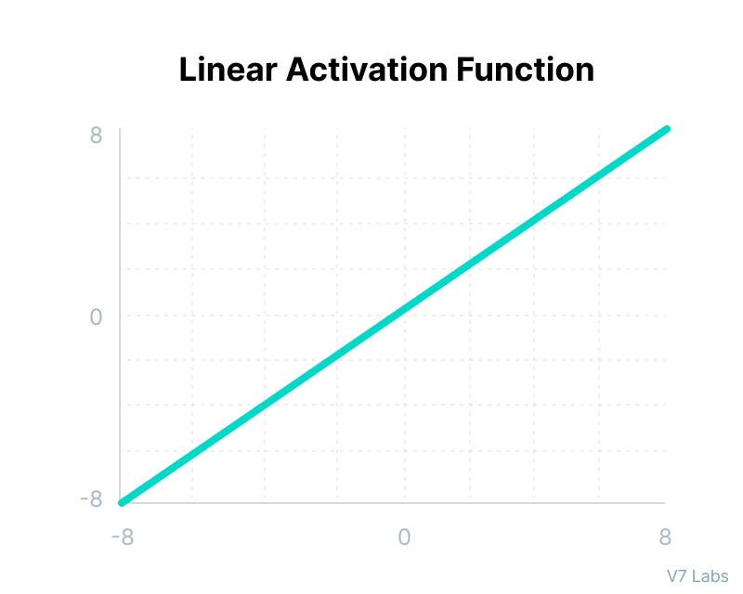
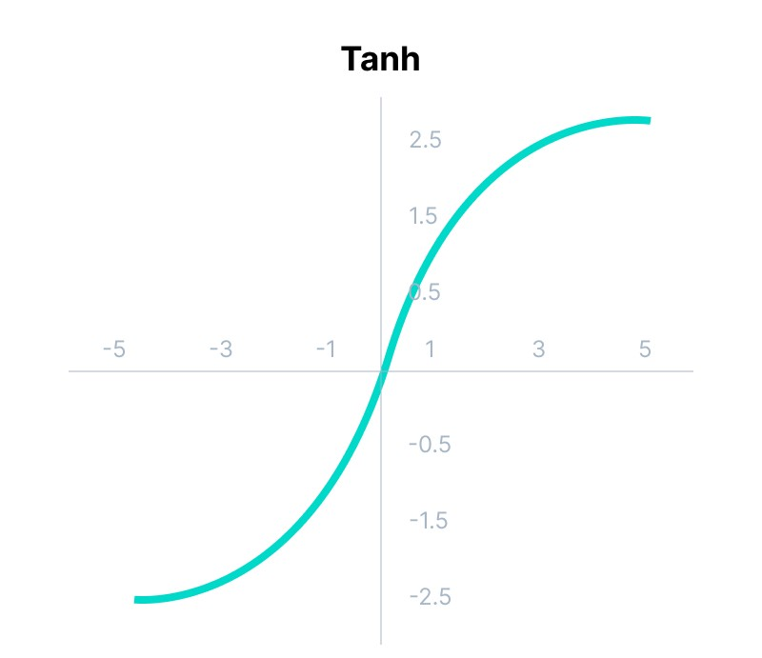
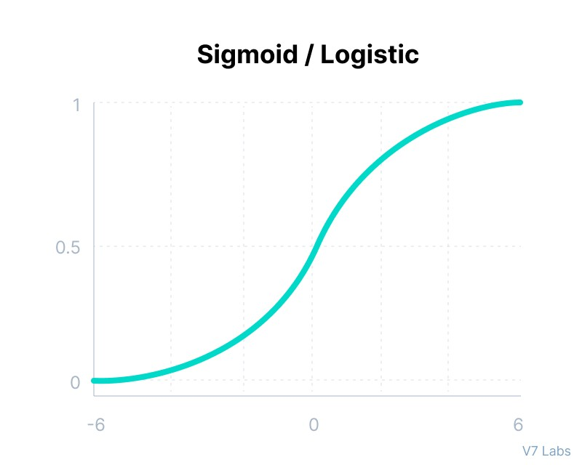
Una breve historia

Slide 28
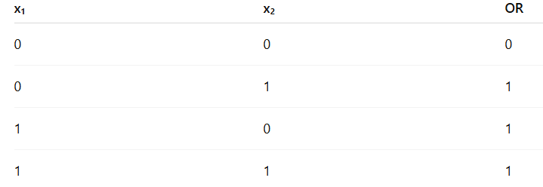
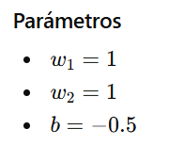

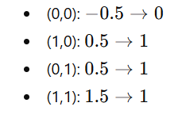
Una breve historia
Si cambio el bias por -1.5 podemos computar and

Slide 29

Una breve historia
¿Y qué hago con esto?

Slide 30
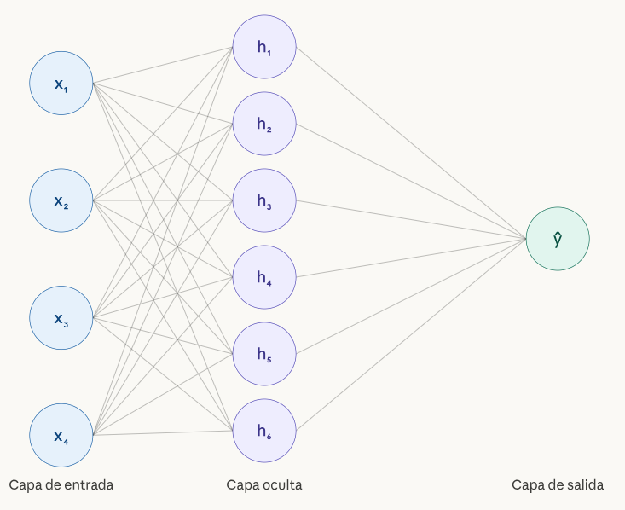

Una breve historia
Teorema de aproximación universal:
Una red con una capa oculta puede aproximar cualquier función continua.

Slide 31
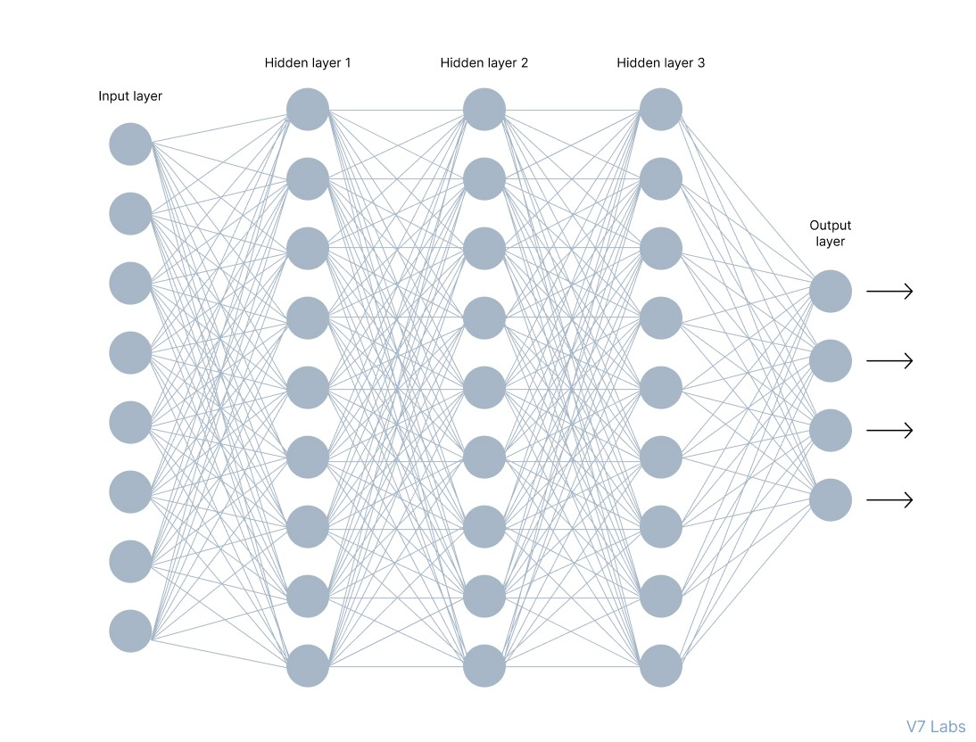
Una breve historia

Slide 32
Una breve historia
1954-1957: Hipótesis distribucional (Harris-Firth)
1957: Perceptrón (Rosenblatt)
1948: Teoría de la información (Shannon)
1950: Test de Turing
1989: Internet
1989: Back propagation (Rumelhart, Hinton y Williams)
2017: Attention is all you need (Mikolov et al.)
2012: Alexnet (Hinton)
2013: Word2Vec (Mikolov et al.)

Slide 33
Una breve historia
¿Cómo podemos encontrar en un tiempo razonable los valores óptimos de los pesos?
Necesitamos un algoritmo eficiente: back-propagation

Slide 34

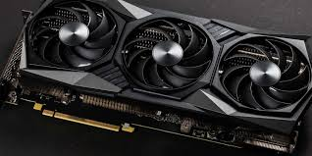
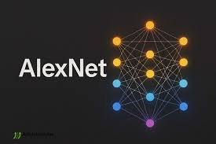
Una breve historia

Slide 35



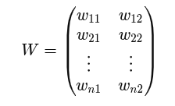
Una breve historia

Slide 36
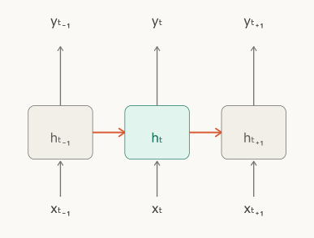
Una breve historia
Especialmente útil para modelar secuencias:
Música
Texto
Otro
¿Cuál es el problema?​

Slide 37
Una breve historia
1954-1957: Hipótesis distribucional (Harris-Firth)
1957: Perceptrón (Rosenblatt)
1948: Teoría de la información (Shannon)
1950: Test de Turing
1989: Internet
1989: Back propagation (Rumelhart, Hinton y Williams)
2017: Attention is all you need (Vaswani et al.)
2012: Alexnet (Hinton)
2013: Word2Vec (Mikolov et al.)

Slide 38
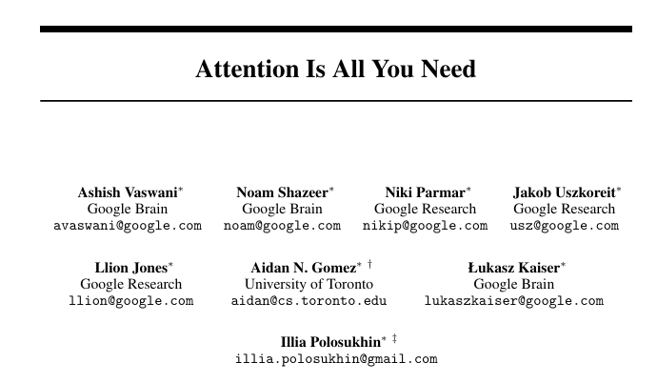
Una breve historia
Elimina la recurrencia en el procesamiento de secuencias y solo utiliza auto atención
Computo en paralelo
Aumentar la cantidad de datos

Slide 39

Una breve historia

Slide 40


Lago de datos
Es ideal contar con una plataforma para el procesamiento
Los colegas de gobierno de datos nos van a capacitar

Slide 41
Gracias

